Slide 1


KONSEP MOTIVASI
PERTEMUAN KE 13

Slide 2
Pokok bahasan
Teori hierarki kebutuhan
Teori X dan Y
Teori dua faktor
Teori kebutuhan Mc Clelland

Slide 3
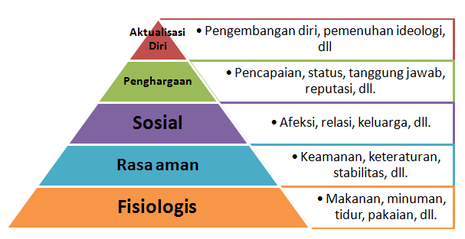
Teori Hierarki Kebutuhan
(Hierarchy of need)
Hierarki kebutuhan Maslow

Slide 4
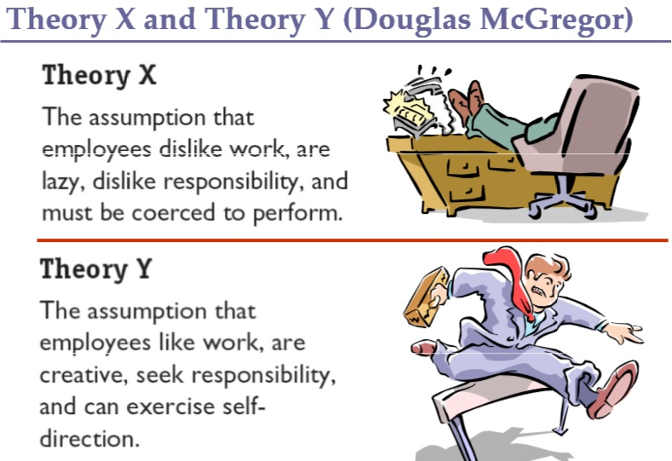
Teori X dan Teori Y

Slide 5
Teori Dua Faktor
Model motivasi kerja dua faktor Herzberg
Faktor Hygiene | Motivator
Gaji Kondisi kerja Kebijakan perusahaan Penyeliaan Kelompok kerja | Kemajuan Perkembangan Tanggung jawab Penghargaan Prestasi Pekerjaan itu sendiri

Slide 6
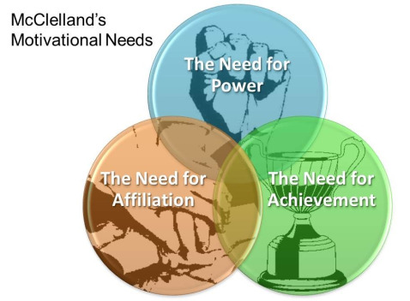
Teori kebutuhan Mc Clelland

Slide 7
TERIMA KASIH

